Slide 1
SPBE
Sistem Pemerintahan berbasis elektronik
Qhodir
Lila
Tilla
Gita

Slide 2
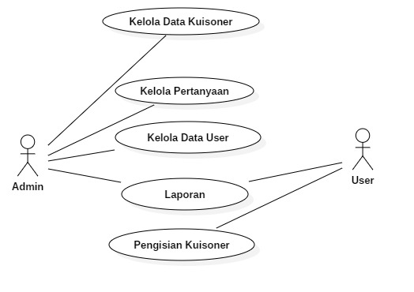
Use case

Slide 3
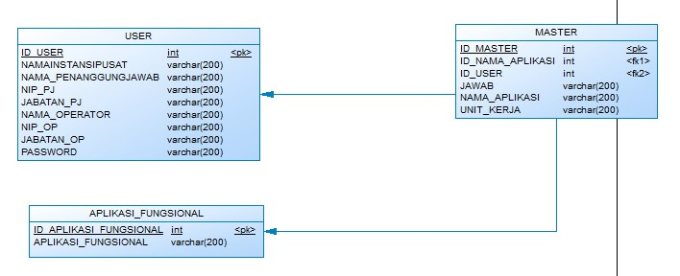
Desain Database

